Slide 1

CHÀO MỪNG QUÝ THẦY CÔ
VỀ DỰ GIỜ THĂM LỚP
Môn: Tiếng Việt Lớp 1
Bài 4: Quạt cho bà ngủ ( Tiết 1)
(Bộ sách kết nối tri thức)
Giáo viên: Đồng Thị Thanh
Lớp : 1A4
Trường: Tiểu học Hưng Đạo

Slide 2
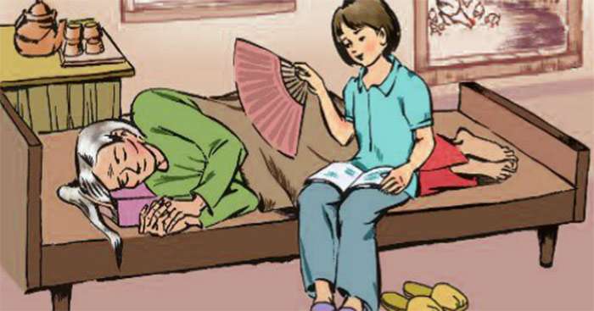
2
MÁI ẤM GIA ĐÌNH
Bài
4
QUẠT CHO BÀ NGỦ

Slide 3
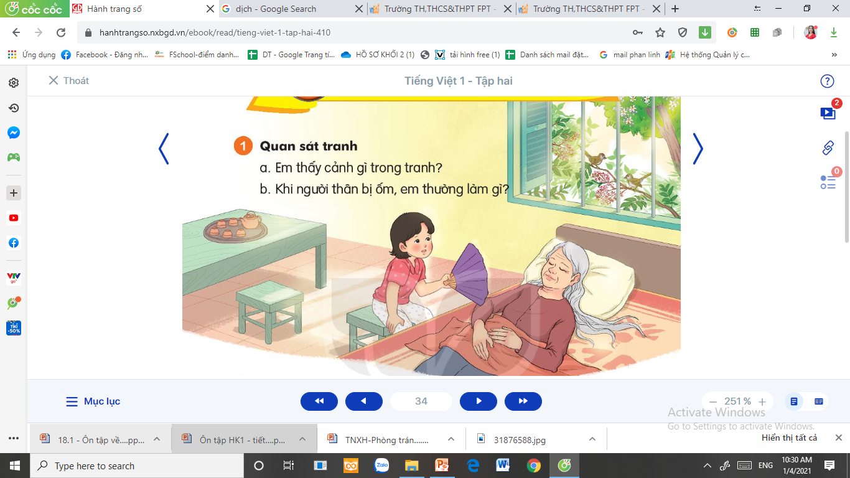
1
Quan sát tranh
Em thấy cảnh gì trong tranh?
Khi người thân bị ốm, em thường làm gì?

Slide 4
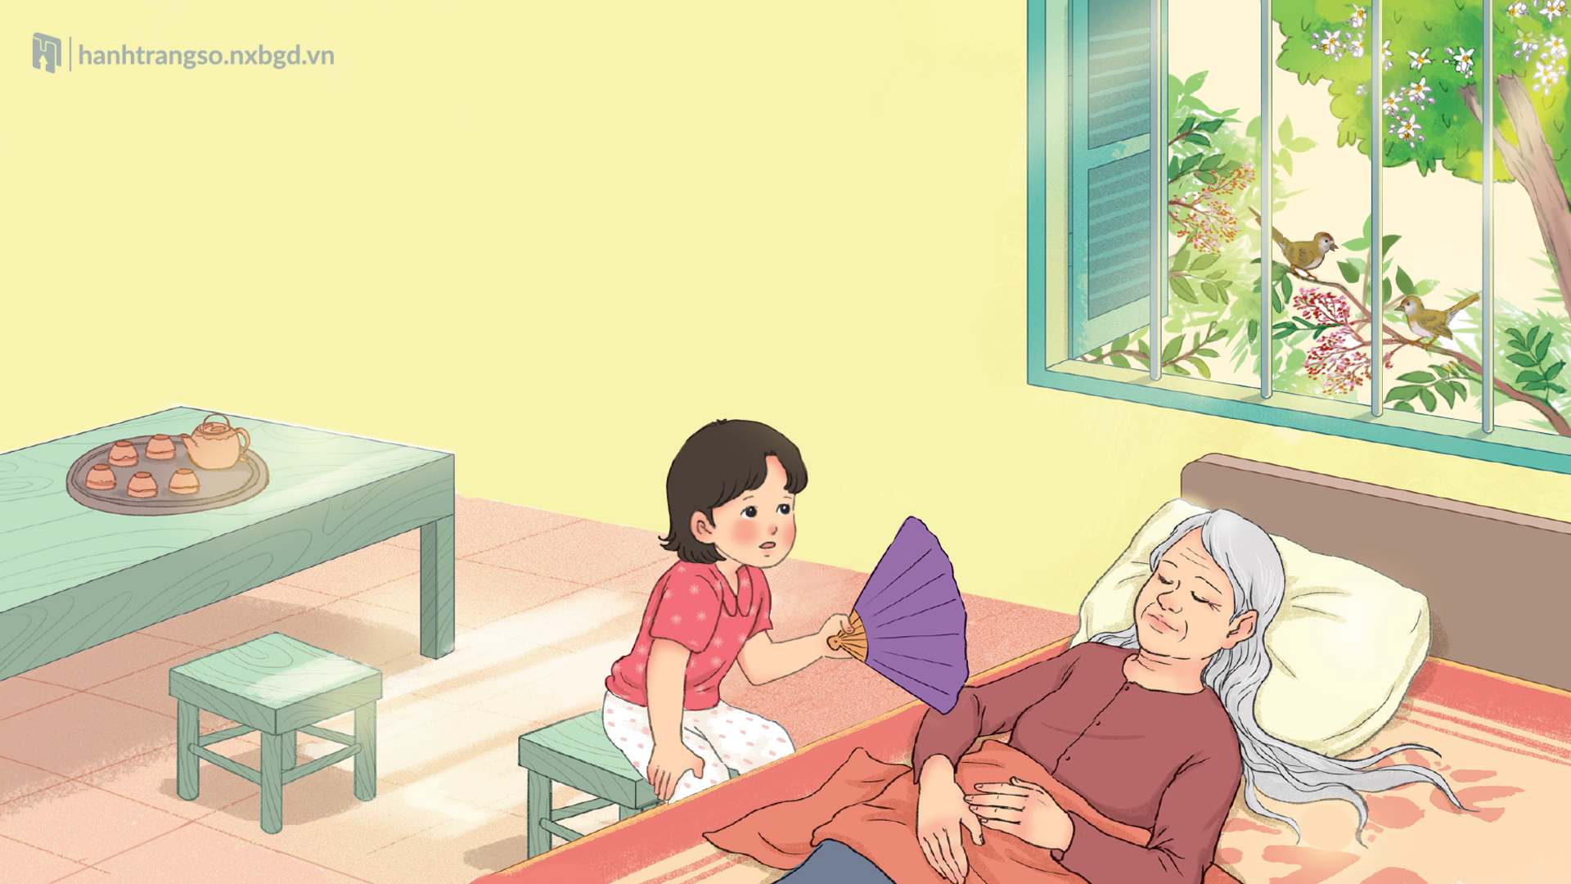

Slide 5

2
Đọc
Đọc mẫu
Quạt cho bà ngủ
Ơi chích chòe ơi!
Chim đừng hót nữa,
Bà em ốm rồi,
Lặng cho bà ngủ.
Bàn tay bé nhỏ
Vẫy quạt đều đều
Ngấn nắng thiu thiu
Đậu trên tường trắng.
Căn nhà đã vắng
Cốc chén lặng im
Đôi mắt lim dim
Ngủ ngon bà nhé.
Hoa cam, hoa khế
Chín lặng trong vườn,
Bà mơ tay cháu
Quạt đầy hương thơm.
(Thạch Quỳ)
(1)
(3)
(2)
(4)

Slide 6



Luyện đọc từ khó
Lim dim
Thiu thiu
Ngấn nắng
Notes:
Bài giảng thiết kế bởi: Hương Thảo - tranthao121006@gmail.com

Slide 7
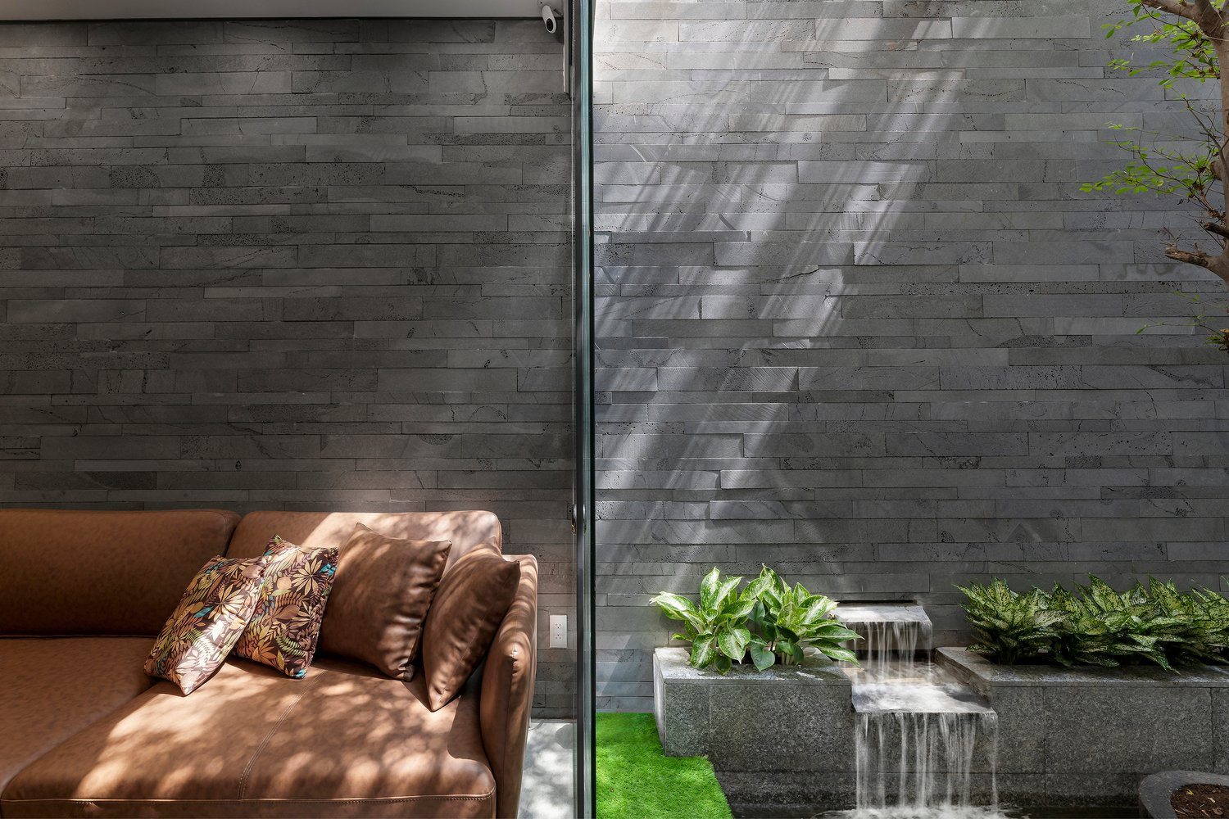
Ngấn nắng: dấu vết của ánh nắng in trên tường.

Slide 8
Thiu thiu: vừa mới ngủ, ngủ chưa say. Lim dim: mắt nhắm chia khít, còn hơi hé.

Slide 9
Quạt cho bà ngủ
(1)
Ơi chích chòe ơi!
Chim đừng hót nữa,
Bà em ốm rồi,
Lặng cho bà ngủ.
Bàn tay bé nhỏ
Vẫy quạt đều đều
Ngấn nắng thiu thiu
Đậu trên tường trắng.
(3)
Căn nhà đã vắng
Cốc chén lặng im
Đôi mắt lim dim
Ngủ ngon bà nhé.
Hoa cam, hoa khế
Chín lặng trong vườn,
Bà mơ tay cháu
Quạt đầy hương thơm.
(Thạch Quỳ)
(2)
(4)
Đọc nối tiếp câu

Slide 10

Quạt cho bà ngủ
(1)
Ơi chích chòe ơi!
Chim đừng hót nữa,
Bà em ốm rồi,
Lặng cho bà ngủ.
Bàn tay bé nhỏ
Vẫy quạt đều đều
Ngấn nắng thiu thiu
Đậu trên tường trắng.
(3)
Căn nhà đã vắng
Cốc chén lặng im
Đôi mắt lim dim
Ngủ ngon bà nhé.
Hoa cam, hoa khế
Chín lặng trong vườn,
Bà mơ tay cháu
Quạt đầy hương thơm.
(Thạch Quỳ)
(2)
(4)
Luyện đọc toàn bài

Slide 11



